Slide 1
护教学 02
Apologetics 02

Slide 2




Slide 3


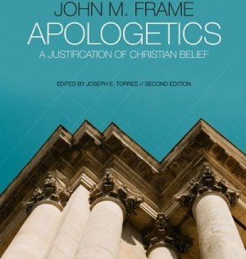
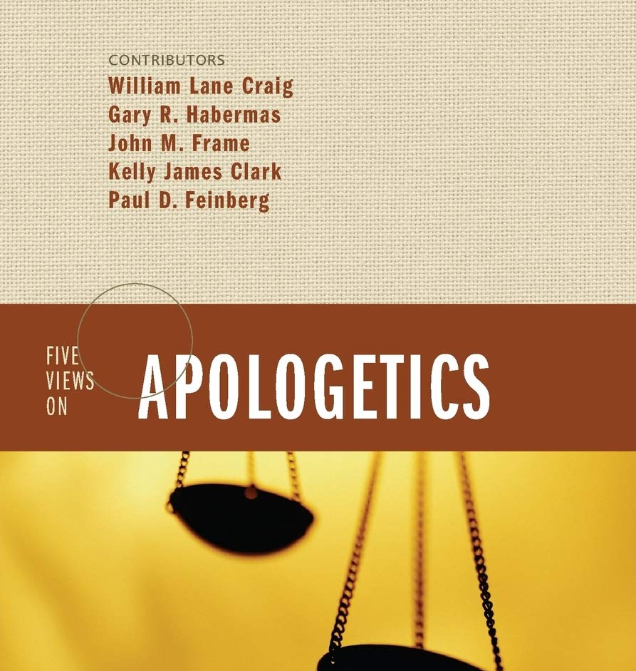




Slide 4
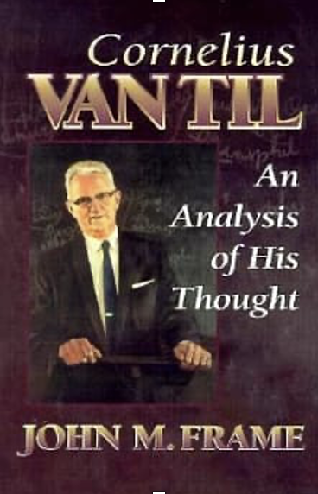

Slide 5

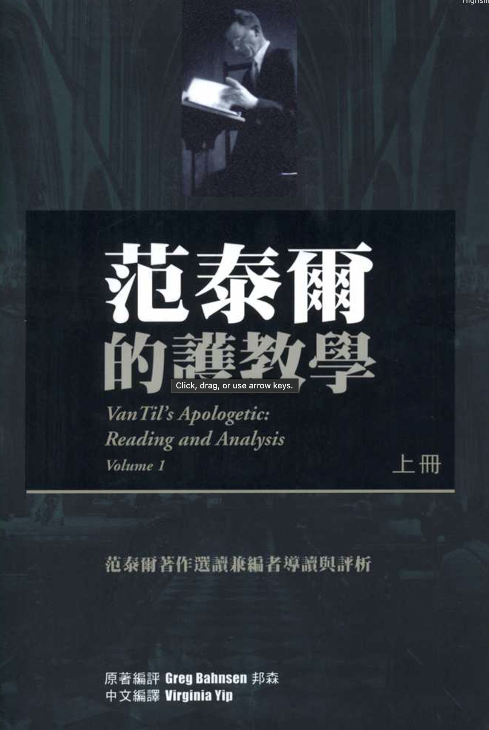

Slide 6
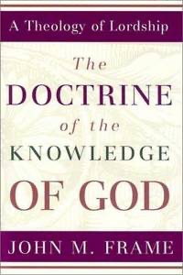
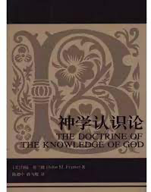

Slide 7
第二课
神观
人观
认识神的方法论

Slide 8
神是创造者、我们是被造物
可 12:29 耶稣回答说：「第一要紧的就是说：『以色列啊，你要听，主我们神是独一的主。
来 11:3 我们因著信，就知道诸世界是藉神话造成的；这样，所看见的，并不是从显然之物造出来的。
约 1:3 万物是藉著他造的；凡被造的，没有一样不是藉著他造的。
徒 17:25 也不用人手服事，好像缺少什麽；自己倒将生命、气息、万物，赐给万人。
西 1:17 他在万有之先；万有也靠他而立。

Slide 9
神是三一
可 12:29 耶稣回答说：「第一要紧的就是说：『以色列啊，你要听，主我们神是独一的主。
约 1:1 太初有道，道与神同在，道就是神。2 这道太初与神同在。
太28:19 所以，你们要去，使万民作我的门徒，奉父、子、圣灵的名给他们施洗。

Slide 10
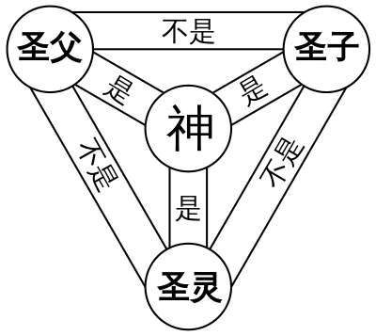
神是三一
一与众
统一性和多元性 unity and diversity
绝对的一 与 绝对的三 absolute one and and absolute three

Slide 11


神是三一
一与众
统一性和多元性
unity and diversity

Slide 12
三一
尼西亚信经说，祂们是一个“存有being”，但有三个“本质substances”，或翻译为，一个“本质substance”和三个“位格persons”。我个人更愿意的描述“一个上帝，三个位格。” 这术语不应以任何精确的描述性意义来理解。事实上，我们并不确切地知道三如何是一，一又如何是三。我们能确实知道，既然这三个位格都是上帝，祂们都是平等的，因为在上帝里面并没有任何尊与卑。上帝就是超越一切万物。这三个位格都拥有神的属性。这三位都是“主”。
The Nicene Creed says that they are one “being” but three “substances,” or, differently translated, one “substance” and three “persons.” I prefer simply to say “one God, three persons.” The technical terms should not be understood in any precise, descriptive sense. The fact is that we do not know precisely how the three are one and the one is three. We do know that since the three are God, they are equal, for there is no superiority or inferiority within God. To be God is to be superior to everything. All three have all the divine attributes. All three are “Lord.” Frame, J. M. (2015). Apologetics: A Justification of Christian Belief (J. E. Torres, Ed.; Second edition, p. 44). P&R Publishing.

Slide 13
神是三一
神是是绝对的一， 神是合一的（神是独一真神）
神是有位格 personal （神是三）
神是绝对的三， 所以祂是有位格的 Tripersonal is essential to absolute personality
神是爱，在创造世界之前祂爱谁？
神若无位格，我们便无法认识祂。
神若无位格，也无法拥有智慧、道德来创造 impersonal God cannot creates
神若无位格，我们被造的人也不可能有位格。

Slide 14
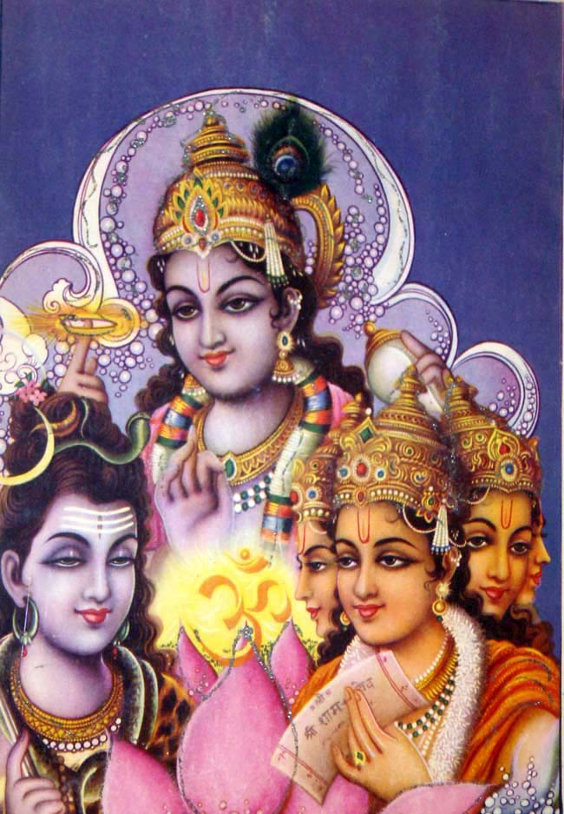
印度教的三位不同的神。（但不是独一）
梵天是创造者，
毗湿奴是保护者，
湿婆是破坏者
Brahma the creator, Vishnu the preserver, and Shiva the destroyer

Slide 15

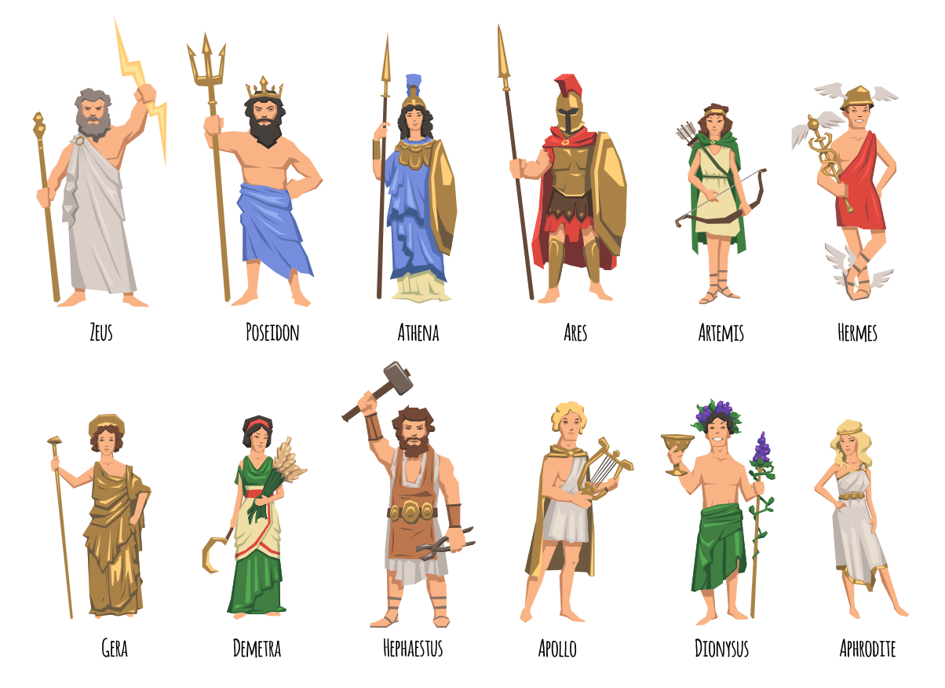
神是三一
Personal 位格 与 绝对 and Absolute
绝对 and Absolute 但无位格
主宰万物的命运
莫名的力量
“无位格”的道 logos
老子（约公元前571–471）庄子（约公元前369–286）
Heraclitus 赫拉克利特 (约公元前535–475年)、
Socrates 苏格拉底 (约公元前469–399年)、
Plato 柏拉图 (约公元前428–348年)
无位格，那又如何认识它？
无位格如何产生道德？
无位格如何建立关系？
有位格 Personal 但不是绝对
山神、海神、树神、老虎神、人成神
火神、水神、邪神
不是绝对的，那么你凭什么靠它？
宇宙与万物是有序，彼此维系的？
历史没有固定的终点或目的 Non-teleological

Slide 16
神是创造者、我们是被造物
独立的创造者 Independent Creator
Creator and creature distinction
创造者与被造物的绝对区别
无限
依靠的被造物
Dependent creatures
有限
否定上帝的人，不承认人是需要依靠上帝
这是堕落之后人类的普遍现象：人把神降格为偶像，
把祂视为受造之物，甚至试图掌控祂，使祂顺服于人的理性和欲望。

Slide 17
创造者与被造物的绝对区别Creator and creature distinction
Metaphysics 形而上学
What? is the world made out of 一种哲学研究，其目的在于确定事物的真实本质，也就是确定存在物的意义、结构和原理。
基督徒的双重知识观 Christian two level of knowledge
独立的创造者 Independent Creator
两圈思维 （神与我们不一样）
一圈思维 (神与我们一样）
依靠的被造物
Dependent creatures
否定上帝的人，不承认人是需要依靠上帝

Slide 18
创造者与被造物的绝对区别Creator and creature distinction
两圈思维
（神与我们不一样）
一圈思维
(神与世人一样）
独立的创造者 Independent Creator
否认造物主与受造物的区别
No creator and creatures distinction
依靠的被造物
Dependent creatures
否定上帝的人，不承认人是需要依靠上帝

Slide 19
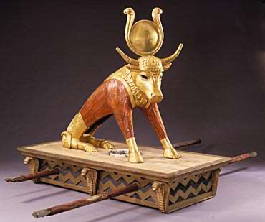
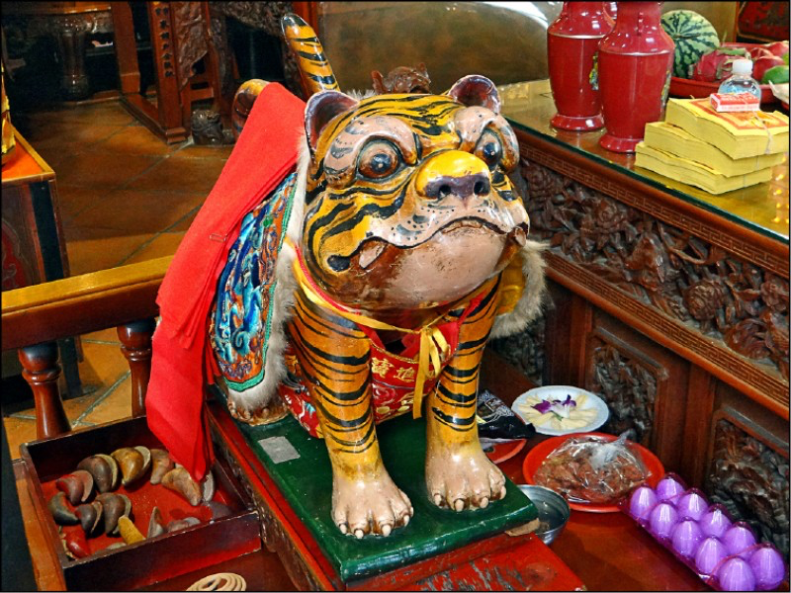

创造者与被造物的绝对区别Creator and creature distinction
一圈思维
(神与万物一样）
否认造物主与受造物的区别
No creator and creatures distinction
否定上帝的人，不承认人是需要依靠上帝

Slide 20
神是创造者、我们是被造物
赛 46:9 你们要追念上古的事。因为我是神，并无别神；我是神，再没有能比我的。10 我从起初指明末後的事，从古时言明未成的事，说：我的筹算必立定；凡我所喜悦的，我必成就。
赛55:8 耶和华说：我的意念非同你们的意念；我的道路非同你们的道路。9 天怎样高过地，照样，我的道路高过你们的道路；我的意念高过你们的意念。
独立的创造者 Independent Creator
依靠的被造物
Dependent creatures

Slide 21
神是创造者、我们是被造物
类比思考 ，效法上帝的思考、解释、定义 Analogical Reasoning thinking after God’s thoughts
神俯就自己，以我们能理解的方式向人启示；因此，从广义上说，圣经本身具有拟人化的特征。 Anthropomorphic
圣经的启示是绝对的，对我们而言是足够的 sufficiency。
独立的创造者 Independent Creator
依靠的被造物
Dependent creatures

Slide 22
观看视频
对基督教信仰的质疑

Slide 23
创造者与被造物的绝对区别Creator and creature distinction
创造者 Creator
绝对的区别
被造物
creatures

Slide 24

注意：
金庸终究只是人，他无法创造
一个真正与真实世界相似的世界。
杨康与郭靖

Slide 25
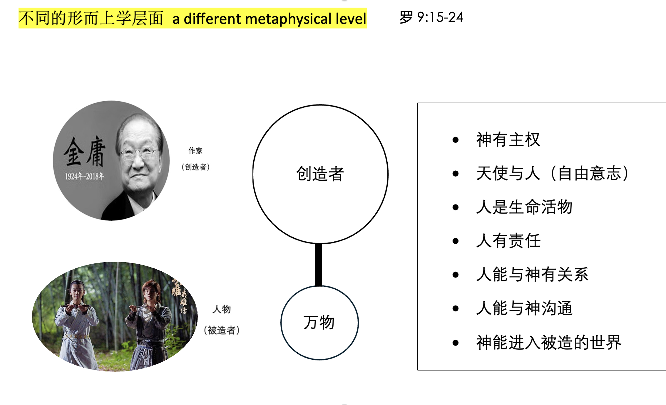

Slide 26
神是创造者、
我们是被造物
Epistemological 知识论
How 如何知道 ? Epistemology is the study of the nature of knowledge, justification, and the rationality of belief. 探讨知识的本质、起源和范围的一个哲学分支

Slide 27
神是创造者、
我们是被造物
基督徒的立场
非基督徒的立场
超越性
创造万有的主 Lordship
全然他者 Wholly Other
完全无法认识
Epistemological 知识论
基督徒的立场
内在性
神在约中参与我们的世界与大自然
presence Covenantal Involvement
非基督徒的立场
与世界无区分
No distinction from the world

Slide 28
被造界有能力证明创造者？
无限的创造者 infinite Creator
Is this Metaphysically possible?
从形而上而言可能吗？
Is this Epistemologically possible?
按知识论而言可能吗？
靠有限的被造物
finite creatures
证明？

Slide 29
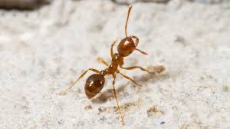
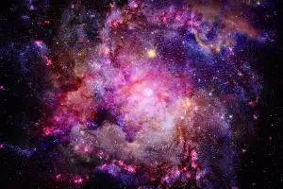
被造界有能力证明创造者？
无限的创造者 infinite Creator
Is this Metaphysically possible?
从形而上而言可能吗？
Is this Epistemologically possible?
按知识论而言可能吗？
靠有限的被造物
finite creatures
证明？
注意：
宇宙与蚂蚁从形而上而言都是受造之物
证明？
例如
蚂蚁企图证明
宇宙

Slide 30
人堕落后不承认神是创造者、我们是受造物
人堕落的理性，有时会拒绝承认人没有能力与资格证明上帝的存在。（人的有限性、人的堕落压制真理）
人有时候会强调一种非理性的理性主义
Irrational Rationalism

Slide 31
人堕落后不承认神是创造者、我们是受造物
Rationalism to Irrationalism
理性主义：因不承认理性的有限性，成为非理性主义
(声称没有上帝的启示人,也能知道真理的本体)
非理性主义
irrationalism
理性主义
rationalism

Slide 32
人堕落后不承认神是创造者、我们是受造物
Irrationalism to Rationalism
非理性主义主张：世界上并不存在客观事实或真理；但它却又依靠人的理性，来否定或质疑客观真理的存在。若一致地坚持这种立场，最终就滑向另一极端，就是理性主义。
非理性主义
irrationalism
理性主义
rationalism

Slide 33
人堕落后不承认神是创造者、我们是受造物
Irrationalism to Rationalism
“非信徒要么主张一切都相对，没有绝对（非理性主义），要么主张人类理性能认识一切（理性主义）；但这两者都以人为中心，拒绝以上帝为知识的起点。”
非理性主义
irrationalism
理性主义
rationalism

Slide 34
人堕落后不承认神是创造者、我们是受造物
（理性主义）
我们不需要启示能知道真理
非理性
Irrational
因不承认人的理性是有限的

Slide 35
人堕落后不承认神是创造者、我们是受造物
（非理性）人是无法知道任何客观真理
理性主义
Rationalism
坚决肯定（知道）
人是无法知道
我绝对的肯定！
非理性
Irrational
因不承认人的理性是有限的

Slide 36
人堕落后不承认神是创造者、我们是受造物
“人不需要启示也能知道真相（真理）”
我们可以问他们，你是如何知道？
你凭什么 那么绝对？
你是否是无所不知？无所不在？无所不能？
如果人不是无所不知、无所不在、无所不能，那么又凭什么那么绝对说“人不需要启示也能知道真相（真理）”

Slide 37
人堕落后不承认神是创造者、我们是受造物
“人是无法知道任何客观真理”
我们可以问他们，你是如何知道？
你如何那么绝对的知道？
你是否是无所不知？无所不在？无所不能？
你凭什么 那么绝对？
那么这个观念本身是否就是客观真理？若这是客观真理，你刚才不是说“人是无法知道任何客观真理” 岂不是自我矛盾？（非理性）

Slide 38
人堕落后不承认神是创造者、我们是受造物
练习
“人是无法知道任何客观真理”
“人不需要启示”人也能够知道真相“真理”

Slide 39


受造物（自然）
用理性推理出的上帝
理性推论 vs 启示
例如
蚂蚁企图解释人
创造者
向人启示自己

Slide 40
神无法测度不是无法认识祂
Incomprehensibility is not inapprehensibility

Slide 41
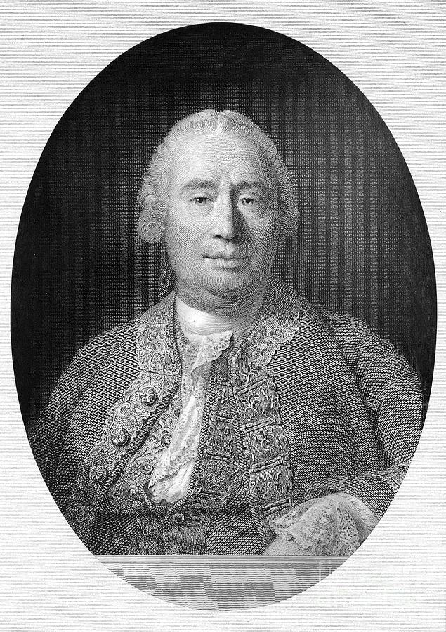
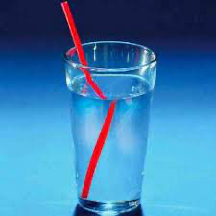
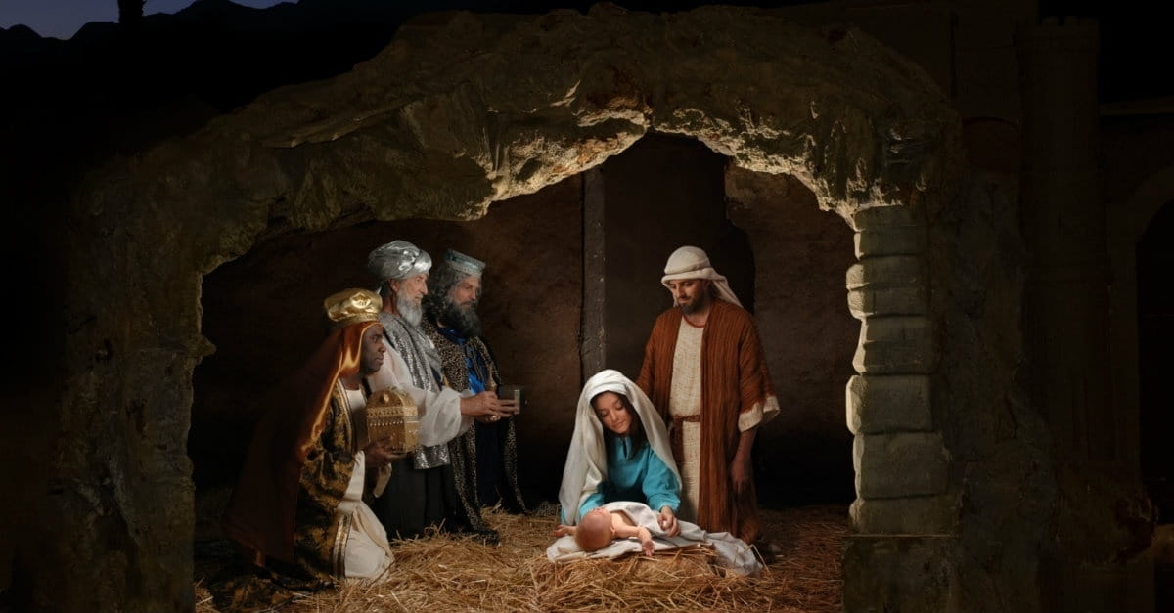
神无法测度不是无法认识祂 Incomprehensibility is not inapprehensibility
休谟 Hume – our knowledge is limited to sense perception 人的知识被感官限制
empiricism 经验主义
所有在理性上可被接受的信念或命题，只有通过经验才能被证明或得知。
all rationally acceptable beliefs or propositions are justifiable or knowable only through experience.
回到2000年前？
首先他所提出的这理论，能够被感官经历证实？
难到人无法感官经历发或验证到的就一定不存在？

Slide 42
神无法测度不是无法知 Incomprehensibility is not inapprehensibility
Positivism 实证主义 – can be establish by a certain kind of scientific method 除了科学实证人无法得知
实证主义本身能被科学证明吗？
因神无法被实证，那人可能成为不可知论者 Agnostic
不可知论认为，对于上帝是否存在、终极实在或超自然的真理，人类无法确切知道。

Slide 43
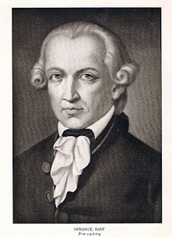
神无法测度不是无法知 Incomprehensibility is not inapprehensibility
Kant – we can only know appearances or phenomena 人只能认识“现象”与表面
康德降低了人的认识论 Kant lowered the epistemology of man . It is not by rationalism 否决理性主义and not by empiricism 否决实验主义
but knowing only the phenomena 人只能知道现象界，而无法知道事物的真相/本体 not the noumena
他们否定特殊启示！

Slide 44
神无法测度不是无法知 Incomprehensibility is not inapprehensibility
康德否决理性主义时，其实也只是构建另外一个“以理性为主的哲学”来否定 理性主义。
“现象” phenomena 与 “真相/本体” the noumena 的划分也成为了绝对的真理(ultimate and absolute)。
一个人又是如何知道人只能够知道“现象” phenomena ？ 如果人只能知道万物一切的“现象” ，那么又凭什么那样绝对的认为一定就是这样？

Slide 45
神无法测度不是无法知 Incomprehensibility is not inapprehensibility
康德认为（上帝/信仰）是无法在“现象界”找到。
因为道德是必须的，所以上帝只存于“与 “真相/本体” the noumena”
Kant claimed that man's speculative reason can only know phenomena and can never penetrate to the noumenon. Man, however, is not altogether excluded from the noumenal because practical reason--i.e., the capacity for acting as a moral agent--makes no sense unless a noumenal world is postulated in which freedom, God, and immortality abide."
康德否决人能够知道神时，却提出道德义务论 categorical imperatives” 有些道德是必须绝对的。例如：不可撒谎。 若神没有启示，那又凭什么认为有绝对的道德？

Slide 46
神无法测度不是无法知 Incomprehensibility is not inapprehensibility
Bultmann 鲁道夫·布特曼(1884–1976）
相信无限的神存在，不过无限的神是超越的是不能被有限的人在历史与时空被人所掌握。无法通过理性、历史或经验来认识祂。
圣经中许多神迹、天使、复活等元素属“神话语言”。
圣经不是客观历史，只是群体的一种属于他们的信仰表达。
福音宣讲时（kerygma）唤起人内心的存在性抉择，此时他才遇见神。Existential Knowledge of God through Kerygma

Slide 47
神无法测度不是无法知 Incomprehensibility is not inapprehensibility
Barth 卡尔·巴特（1886–1968）
上帝是完全他者（wholly Other），人无法靠自己认识上帝，只有上帝主动启示自己,上帝才可以被认知。
唯有在神愿意启示时，圣经才能成为祂的话。。
耶稣的复活只是一个“Historie” 客观历史的事件（即发生在时间与空间中的历史事实），但只有当上帝凭着恩典，在祂主权的启示行动中，这复活才成为“Geschichte” 启示的救赎历史。

Slide 48
神无法测度不是无法知 Incomprehensibility is not inapprehensibility
巴特: 圣经不是启示本身，而是神可以使用的媒介（见证者），在祂主权的说话中成为祂的启示。
巴特区分“Historie”（可考的历史事件）与“Geschichte”（救赎性的启示历史）。复活是历史事件Historie ，但只有在神主权的恩典中，这历史Historie才成为救赎启示历史Geschichte 。
否定神在圣经所记载的历史事件中直接且本体性地启示祂自己。
使圣经的启示必须依赖主的恩典光照历，才能成为真正的启示。

Slide 49
我们是能透过圣经(神的话）认识神
即使没有圣灵的光照，圣经依然是神的话，是神的启示。
圣经是神启示的文字性成就，不因人的回应或经历而“成为”启示，而是无论人是否接受，始终是神的话。
圣经中所记载的救恩事件（如基督的复活）既是真实发生的历史事件（Historie），也是上帝启示祂自己、施行救赎的启示历史（Geschichte）——两者是统一不可分的。

Slide 50
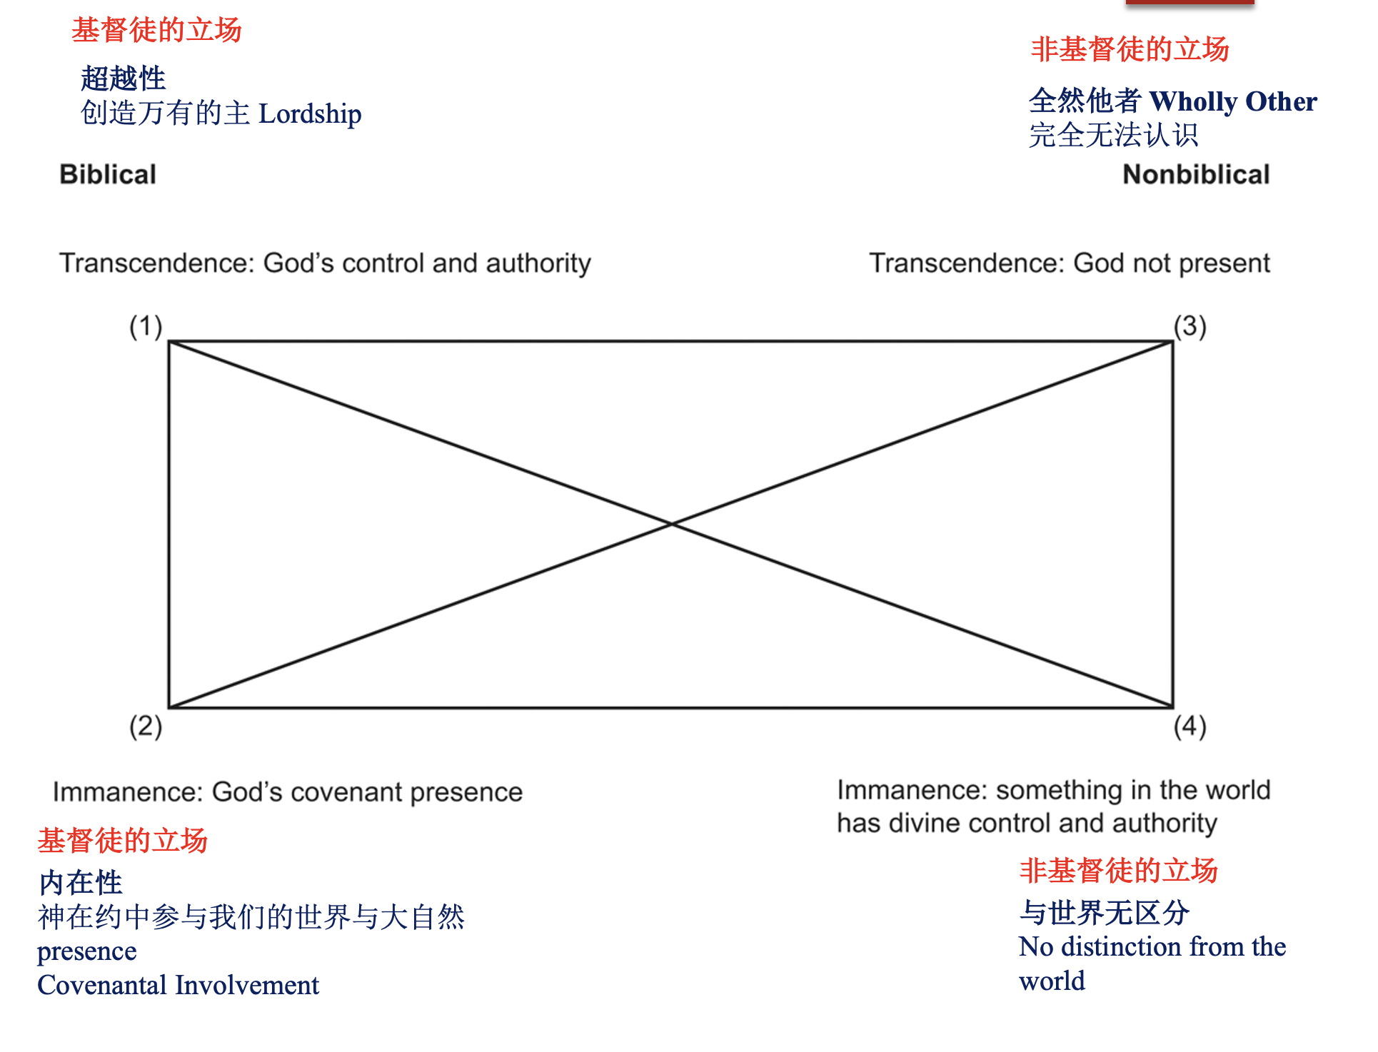
e.g. 泛神论universe conceived of as a whole is God
e.g. 多神论 Polytheism

Slide 51

无法测度不是无法知Incomprehensibility is not inapprehensibility
我们无法像神认识祂自己那样认识神。
我们的知识虽然有限是俯就的accommodated，但我们的知识是真实的
e.g. 3岁小孩与 成人的知识有程度上的不同。
神认识 1+1 与我们认识 1+1 有程度上的不同。
神认识人的语言 也是超越人自身的言语的掌握 .
e.g.例如：神预知、预定 “苹果手机” 的意思。

Slide 52
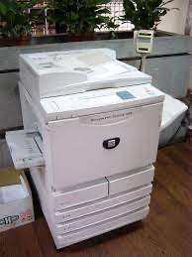
神的知识与我们的不同之处
神的知识不是被造，而我们的知识是被造，并且受时间空间局限
神的知识，能命定主宰一切万物，我们却无法
神的知识是自证 self attesting 神的知识是衡量一切的终极准则 (神的知识不受任何外在的核实 或验证）
神的知识是荣耀祂自己
神的知识是原本 originals 我们的知识是类比 copies and images ,derivative 非独创的

Slide 53
神的知识与我们的不同之处
神不受启示，因祂启示一切。人的知识是由启示而来
神并没有把所有的事物都启示我们，唯独神祂知道一切。
神的知识不需要过程 process of reasoning
圣经是神的启示，是神迁就 accommodate 我们，使用人有限的言语。
人的言语也是神所赐来与祂沟通（创2:19、创11:6、出4:11、林前2:13）

Slide 54
神的知识与我们的不同之处
神的知识是一致性连贯的 coherent 。 我们的知识中有许多表面上的矛盾 apparent contradictions ，与似是而非的 / 悖论性的 paradoxical (An apparent contradiction can be explained; a paradoxical truth cannot be fully explained but must be accepted as mystery.
我们越清楚明白神的启示，就越惊叹自己的渺小与无知。
创造者与受造物、主与仆、父与嗣子

Slide 55
神的知识与我们的相同之处
神与人的知识是被同样的真理所约束
e.g. 判定邪恶是一致的
神是善的，祂绝不误导我们
来 6:18 藉这两件不更改的事，神决不能说谎，好叫我们这逃往避难所、持定摆在我们前头指望的人可以大得勉励。
神与人对某件物件的知识也是一致的
e.g.玫瑰花

Slide 56
神的知识与我们的相同之处
人的知识是能够像神的知识一样是正确的
神的知识是无所不知。我们对万物的知识也知道一些
例如：Van Til 说人知道所有万物的一些事。最起码我们知道万物都是被造的，万物的主是上帝。

Slide 57
神的知识与我们的相同之处
Van Til’s concept of analogical reasoning 人是类比性思考
神是自己知道万事（神不需任何外在因素来得知）。我们有时是通过自身自己来理解或感官经历周围的事物
神的知识拥有创造性 ， 我们人的知识也负有创意 secondary creator

Slide 58
类比性思考
Accommodative迁就 , figuratively 比喻 , analogically 类比
不代表我们无法认识神！
正如约翰穆里所说: “我们通过类比知识认识上帝，但我们所知道的不仅仅是一个类比，而是认识真正的上帝。” As John Murray says, “We know God by means of analogy, but what we know is not a mere analogy, but the true God.”
类比不代表完全不同的意思

Slide 59
有限的类比思考模式，不代表我们完全无法认识这世界
我们应该明白，虽然我们不完全的了解这个世界，上帝却完全的了解这个世界。就我们所能了解的世界而言，这是因为上帝启示（普遍启示与特殊启示）给了我们，上帝也赐我们人有限的类比思考模式，我们有限的模仿神的思考能力。虽然对我们而言我们无法完全对了解世界，但我们却可以相信这世界的整体是能被认识的。
We are to understand that although we do not know the world exhaustively, he does. Insofar as we can know the world, it is because he gives us revelation and the ability to repeat his thoughts on an analogical, finite level. And insofar as we cannot know the world, we can trust that the world is nevertheless an intelligible whole. Frame, J. M. (1995). Cornelius Van Til: An Analysis of His Thought (p. 76).

Slide 60
亚当未堕落前的知识
亚当被神创造并设计来认识神、认识环境、认识自己。
亚当认识主、他知道善与恶（所以他能够选择遵守诫命或违背）
亚当拥有语言的能力
亚当拥有基本的知识学习更多的知识来治理伊甸园
亚当能够轻松的命名所有动物的名字与分类。
创 2:20 那人便给一切牲畜和空中飞鸟、野地走兽都起了名；只是那人没有遇见配偶帮助他。
创 3:22 耶和华 神说：「那人已经与我们相似，能知道善恶；现在恐怕他伸手又摘生命树的果子吃，就永远活著。」
人不愿在一切知识与道德上服从神，而是像神一样自主。 但这样的“自主性”是不因为人堕落了不承认主。

Slide 61
护教：需先从认识神开始
一些对神的错误观念
X 神不参与人事间的事情
X 神不掌管历史
X 遇见邪恶的事时，神没有掌管
神掌管一切 E.g. 政治 （但4:31-35、箴21:1、诗33:9-11、赛14:24-27）、家庭、世界 、疫情、战争、苦难
太 10:29 两个麻雀不是卖一分银子吗？若是你们的父不许，一个也不能掉在地上；30 就是你们的头发也都被数过了。

Slide 62


卫道学概论--以神为本、荣耀神的卫道学
约翰．弗雷姆。John M Frame
認識苦難的奧祕
卡森 (D.A. Carson)

Slide 63
苦难
创世记 3：17.。。。；你必终身劳苦才能从地里得吃的。
罗马书 8:18.我想，现在的苦楚若比起将来要显于我们的荣耀就不足介意了。19.受造之物切望等候神的众子显出来。20.因为受造之物服在虚空之下，不是自己愿意，乃是因那叫他如此的。21.但受造之物仍然指望脱离败坏的辖制，得享神儿女自由的荣耀。22.我们知道，一切受造之物一同叹息，劳苦，直到如今。

Slide 64
苦难
约8:44 你们是出于你们的父魔鬼，你们父的私欲你们偏要行。他从起初是杀人的……他本来是说谎的，也是说谎之人的父。
伯2:7 于是撒但从耶和华面前退去，击打约伯，使他从脚掌到头顶长毒疮。
启示录 8:2.我看见那站在神面前的七位天使，有七枝号赐给他们。....6.拿着七枝号的七位天使就预备要吹。7.第一位天使吹号，就有雹子与火搀着血丢在地上；地的三分之一和树的三分之一被烧了，一切的青草也被烧了。

Slide 65
神掌管人类历史的走向直到结局
以色列人将按摩西预言，因拜偶像背弃耶和华，被掳到外邦之地（申4:27、申28:36、申28:64）。
摩西与先知们宣告：以色列民在悔改之时，耶和华必使他们从被掳之地归回故土。（申30:1–5、耶29:14、耶31:8）
先知预言以色列人将拒绝基督（赛53:3、诗118:22）、出卖祂（诗41:9、亚11:12–13）、将祂钉死（赛53:5、亚12:10），但祂必复活（诗16:10、赛53:10b-12、何6:2）。

Slide 66
基督掌管人类历史的走向直到结局
马太福音 24:6.你们也要听见打仗和打仗的风声，总不要惊慌；因为这些事是必须有的，只是末期还没有到。7.民要攻打民，国要攻打国；多处必有饥荒、地震。8.这都是灾难的起头。
神审判世界，七印（启6:1–8:1）、七号（启8:2–11:19）、七碗（启15:1–16:21）。
福音将传遍万国万民（太24:14、可13:10、路24:47）。
敌基督会逼迫真信徒 （）

Slide 67
基督掌管人类历史的走向直到结局
马太福音 24:6.你们也要听见打仗和打仗的风声，总不要惊慌；因为这些事是必须有的，只是末期还没有到。7.民要攻打民，国要攻打国；多处必有饥荒、地震。8.这都是灾难的起头。
神审判世界，七印（启6:1–8:1）、七号（启8:2–11:19）、七碗（启15:1–16:21）。
福音将传遍万国万民（太24:14、可13:10、路24:47）。
许多人在末世将继续活在麻木中，正如挪亚的日子一样照常吃喝嫁娶（太24:37-39）

Slide 68
基督掌管人类历史的走向直到结局
许多信徒会离弃真理，跟随假先知与假基督（太24:11、太24:24、提前4:1、约一2:18）。
不法的事增多，许多人的爱心就渐渐冷淡了(太24:12）。
肉身的以色列人将悔改归信基督，正如圣经所预言的（太23:39、罗11:25–26）。
敌基督将逼迫真信徒，正如主耶稣和使徒所预告的（太24:9-22、帖后2:3–4、启13:7）

